Slide 1

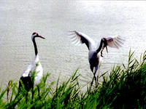
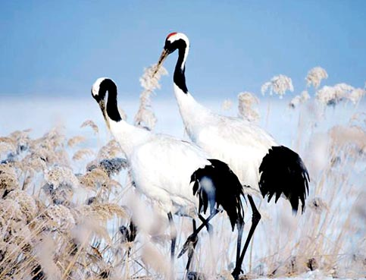
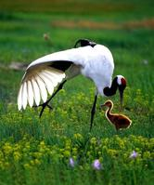
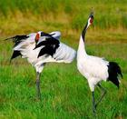


Slide 2
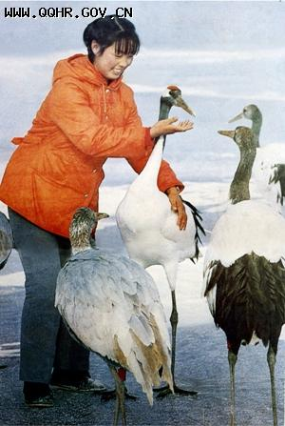

徐秀娟 （1964—1987），出身于养鹤世家。1986年大学毕业后应聘来到盐城自然保护区工作，创建了江苏省第一个鹤类饲养场。

Slide 3
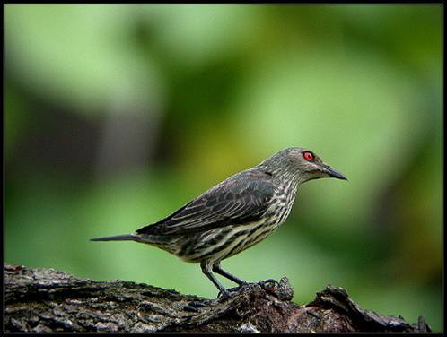
26 灰椋鸟

Slide 4
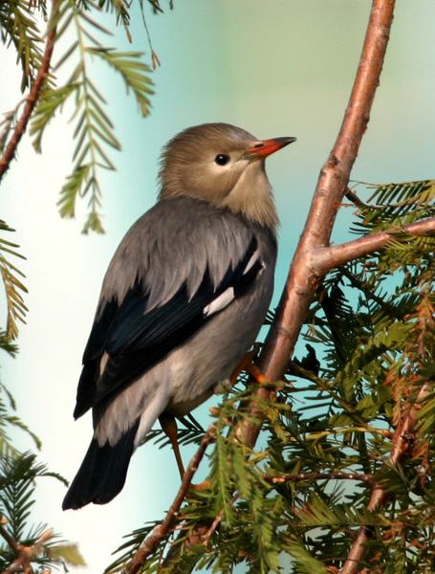
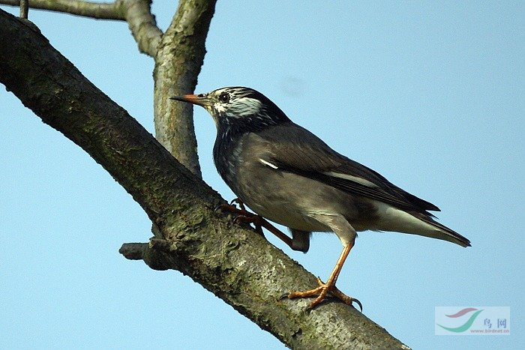
灰椋鸟(尖尖的嘴)，(灰灰的背)，远远望去(黑乎乎的)

Slide 5
教学目标：
1、能正确、流利地朗读课文
2、学会本课5个生字，认识多音字“翘”、“和”。理解有生字组成的部分词语。
3、初步感知课文内容，理清课文的脉络，感受课文第4自然段写灰椋鸟归林的壮观场面。
4、呼吁学生们爱护鸟、爱护林。

Slide 6
1、读书要求:
 自由读课文。（那么作者徐秀娟笔下的灰椋鸟又如何呢？请同学们大声朗读课文，圈画出生字，读准字音，把课文读通；文中写鸟的句子很多，也很美，把你喜欢的画下来，多读几遍，读出自己的感受。）

Slide 7
2、检查生字自读情况。
liáng
qiáo
灰椋鸟 倾诉 翘首 呼朋引伴
lēng hè qī
扑棱棱 附和 栖息 排空而至
tăn jiàn shān
毛毯 山涧 杉树 郁郁葱葱
浩浩荡荡 翘首遥望 情不自禁
呼朋引伴
排空而至
郁郁葱葱
浩浩荡荡 翘首遥望 情不自禁

Slide 8
3、检查句子自读情况。
长句1：同伴忽然喊道：“灰椋鸟！”我翘首遥望西南方向，果然有许多黑点向这边移动 —— 灰椋鸟开始归林了。
长句2：先回来的鸟在林内不停地鸣叫，好像互相倾诉着一天的见闻和收获，又像在呼唤未归的同伴和儿女；后到的鸟与林中的鸟互相应和，边飞边鸣，很快找到自己栖息的处所，与熟悉的伙伴汇合。
翘首
——
；
应和

Slide 9
4、理清脉络
现在边读边想，作者对灰椋鸟的感情有什么变化，为什么会有这些变化？（小组讨论）
由讨厌到喜欢，因为从林场看到了灰椋鸟归来的场面

Slide 10
5、体会灰椋鸟归林时的壮观。
灰椋鸟是怎样归林的呢？请同学们默读课文的第四自然段，边读边想象画面，圈出关键的词，并说说体会到了什么。

Slide 11
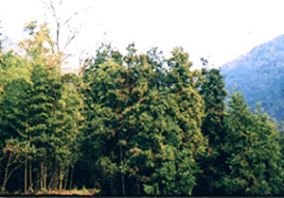
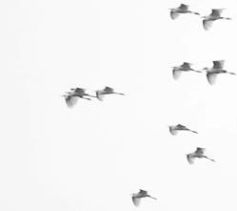
一开始还是一小群一小群地飞过来，盘旋着，陆续投入刺槐林。

Slide 12
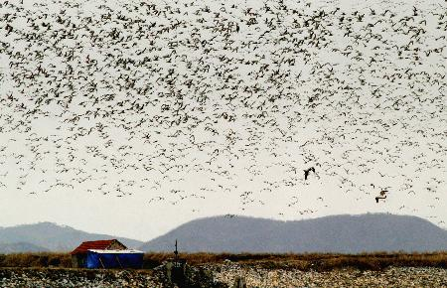
一开始还是一小群一小群地飞过来，盘旋着，陆续投入刺槐林。
没有几分钟，“大部队”便排空而至，老远就听到它们的叫声。

Slide 13
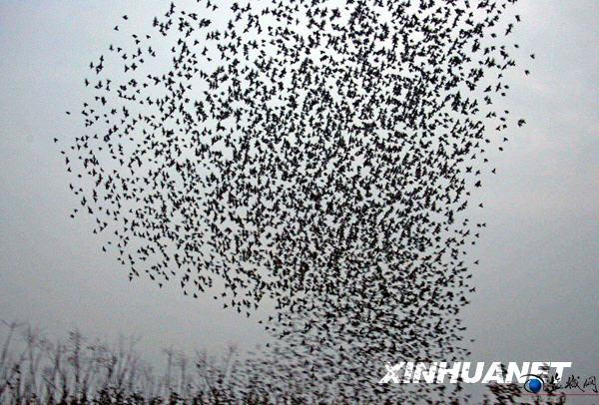
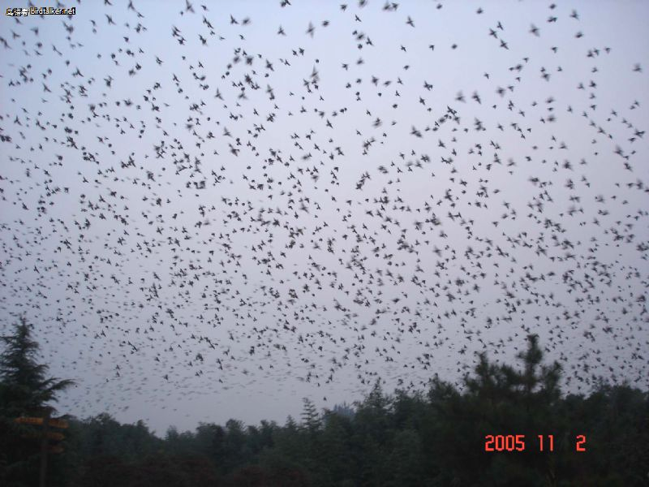
排空而至

Slide 14
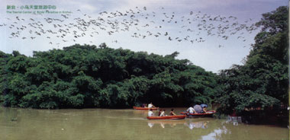
它们大都是整群整群地列队飞行。有的排成数百米长的长队，有的围成一个巨大的椭圆形，一批一批，浩浩荡荡地从我们头顶飞过。

Slide 15

一开始还是一小群一小群地飞过来，盘旋着，
陆续投入刺槐林。没有几分钟，“大部队”便排空
而至，老远就听到它们的叫声。它们大都是整群
整群地列队飞行。有的排成数百米长的长队，有
的围成一个巨大的椭圆形，一批一批，浩浩荡荡
地从我们头顶飞过。先回来的鸟在林内不停地鸣
叫，好像互相倾诉着一天的见闻和收获，又像在
呼唤未归的同伴和儿女。后到的鸟与林中的鸟互
相应和，边飞边鸣，很快找到自己栖息的处所，
与熟悉的伙伴会合。
一开始还是一小群一小群地飞过来，盘旋着，
陆续投入刺槐林。没有几分钟，“大部队”便排空
而至，老远就听到它们的叫声。它们大都是整群
整群地列队飞行。有的排成数百米长的长队，有
的围成一个巨大的椭圆形，一批一批，浩浩荡荡
地从我们头顶飞过。先回来的鸟在林内不停地鸣
叫，好像互相倾诉着一天的见闻和收获，又像在
呼唤未归的同伴和儿女。后到的鸟与林中的鸟互
相应和，边飞边鸣，很快找到自己栖息的处所，
与熟悉的伙伴会合。

Slide 16
一开始____________________，_____，___________。没有几分钟,________________, _______________。它们大都是________地列队飞行。有的_______________________________，
有的_____________________，_________，__________________________。先回来的鸟_____________,好像____________________，又像_______________________； 后到的鸟 ____________________，_____________，__________________，与熟悉的伙伴会合。
还是一小群一小群地飞过来
盘旋着
陆续投入刺槐林
“大部队”便排空而至
老远就听到它们的叫声
看到的
整群整群
排成数百米长的长队
围成一个巨大的椭圆形
一批一批
浩浩荡荡地从我们头顶飞过
在林内不停地鸣叫
互相倾诉着一天的见闻和收获
听到的
在呼唤未归的同伴和儿女
与林中的鸟互相应和
边飞边鸣
很快找到自己栖息的处所

Slide 17
探究二：
读：自由读第五自然段，边读边 想象画面。
画：画出自己喜欢的写鸟的句子。
悟：再读读，和同桌说说自己喜 欢的理由，并加上简单批注。
看
听
想

Slide 18
看，这几只刚刚落在枝头上，那几只又马上扑棱棱地飞起来。它们的羽毛全变成金红色的了，多么像穿上盛装的少女在翩翩起舞哇！

Slide 19
树林内外，百鸟争鸣，呼朋引伴，叽叽啾啾，似飞瀑落入深涧，如惊涛拍打岸滩，整个刺槐林和竹林成了一个天然的俱乐部。

Slide 20
这上万只灰椋鸟是在举行盛大的联欢会，还是在庆祝自己的节日？要不怎么会这样热闹？我被这喧闹而又热烈的场面感染了，竟情不自禁地欢呼起来。
想

Slide 21
夕阳渐渐西沉，晚霞映红了天空，也映红了刺槐林和竹林。天上的鸟越来越少了，可是整个林子里的灰椋鸟还是不愿过早地安眠。
看，这几只刚刚落在枝头上，那几只又马上扑棱棱地飞起来。它们的羽毛全变成金红色的了，多么像穿上盛装的少女在翩翩起舞哇！
树林内外，百鸟争鸣，呼朋引伴，叽叽啾啾，似飞瀑落入深涧，如惊涛拍打岸滩，整个刺槐林和竹林成了一个天然的俱乐部。
这上万只灰椋鸟是在举行盛大的联欢会，还是在庆祝自己的节日？要不怎么会这样热闹？我被这喧闹而又热烈的场面感染了，竟情不自禁地欢呼起来。

Slide 22
鸟是人类的朋友，树林是鸟的乐园。没有林场工人的辛勤劳动，没有这几年大规模的植树造林，我到哪儿去观赏这鸟儿归林的壮观场面呢？
——徐秀娟

Slide 23
5、号召学生爱鸟。
1、我们一起去看了灰椋鸟，你想对他们说些什么？
2、本文的作者林秀娟也很爱鸟，并且因为爱鸟，她献出了年轻而宝贵的生命。她付出的太多太多，而我们只需要做自己力所能及的就可以了。你认为你可以做哪些？我相信大家一定能在生活中做到！

Slide 25








